Slide 1
E-Business &
E-Commerce
M. Afdal, ST., M.Kom
Sistem Informasi
2023

Slide 2
Tujuan Pembelajaran
Menjelaskan e-commerce, ruang lingkup, manfaat, keterbatasan dan berbagai jenisnya
Memahami dasar-dasar cara kerja lelang online dan barter online
Menjelaskan berbagai aplikasi utama e-Commerce B2C, termasuk industri jasa, serta berbagai isu yang dihadapi oleh e-tailer
Membahas peran penting berbagai aktivitas iklan online
Menjelaskan aplikasi B2B
Menjelaskan e-Commerce intrabisnis dan B2E
Menjelaskan aktivitas e-Government dan e-Commerce C2C
Menjelaskan layanan pendukung e-commerce terutama untuk pembayaran dan logistik
Membahas etika dan hukum yang berkaitan dengan e-Commerce

Slide 3
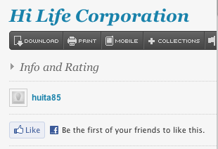
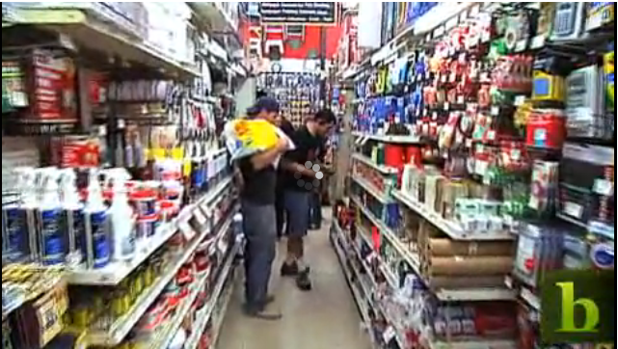
Masalah Bisnis
Perusahaan
Hi – Life Corporation memeliki dan mengoperasikan 720 toko ritel di Taiwan dan menjual lebih dari 3000 jenis produk.
Permasalahan
Mempertahankan tingkat persediaan yang sesuai untuk tiap produk di tiap toko.
jika kelebihan persediaan akan menyebabkan biaya pemeliharaan, terikatnya uang untuk membeli dan memelihara persediaan
Jika kekurangan persediaan dapat mengurangi potensi penjualan sehingga pembeli beralih ke pesaing.

Slide 4

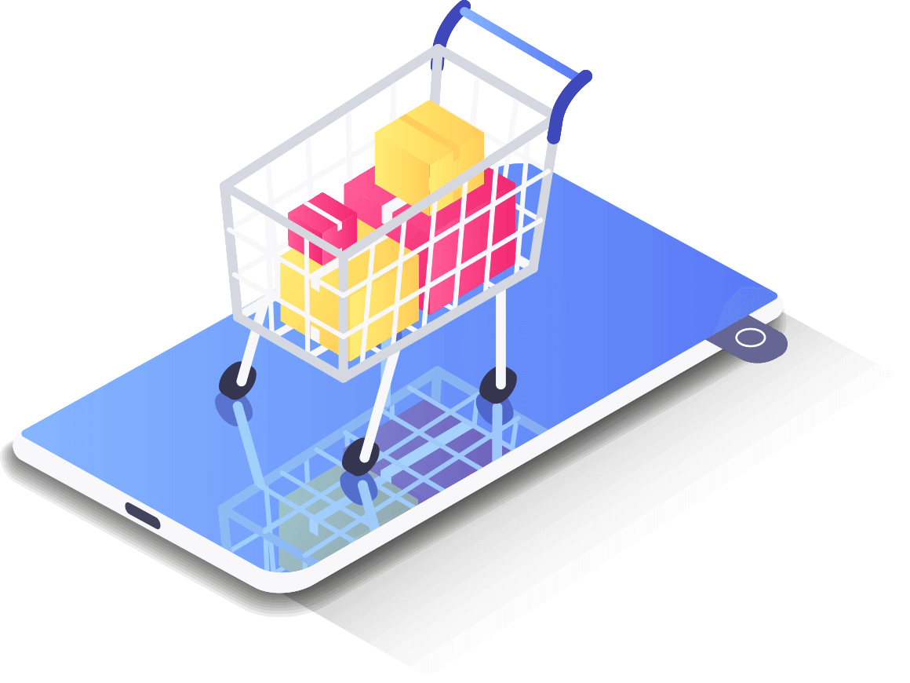
Solusi TI
Tahap pertama
Tahap kedua,
pihak manajemen memperkenalkan pocket PC (peralatan genggam) dari HP yang memungkinkan karyawan memasukkan perhitungan persediaan secara langsung kedalam bentuk elektronik.
para karyawan dapat memindai barcode produk yg kemudian memasukkan kuantitas yang dilihat dirak.
.

Slide 5



Hasilnya
Hasilnya sangat mengagum kan. Perhitungan persediaan telah berkurang dari 21 jam menjadi kurang dari 4 jam untuk setiap kali perhitungan
Kesalahan menurun 90%, penyerahan pesanan menjadi sederhana dan cepat, pekerjaan administratif manual ditiadakan.
Perhitungan persediaan yang lebih cepat atas perubahan menghasilkan tingkat persediaan yang lebih rendah dan waktu respon yang lebih cepat atas perubahan permintaan

Slide 6
Pelajaran dari Kasus Ini
Hasil output dari sistem informasi akan baik jika datanya baik. Ketika data tidak akurat dan atau tertunda, keputusan yang menggunakan data tersebut bukan lah yang terbaik seperti dalam sistem lama Hi-Life yang menyebab kan tingginya persediaan dan rendahnya kepuasan pelanggan.
Sistem e-commerce yang dijelaskan dalam kasus ini menggambarkan aplikasi intra bisnis e-commerce, yang melibatkan karyawan, hingga disebut e-commerce bisnis kekaryawan (business to employee)

Slide 7
1. Gambaran Umum E-Business & E-Commerce
Perdagangan elektronik (e-commerce, EC). Proses pembelian, penjualan, transfer, atau pertukaran produk, jasa atau informasi melalui jaringan komputer, termasuk internet.
E-business. Defnisi lebih luas untuk EC, meliputi pembelian dan penjualan barang serta jasa, dan juga pelayanan pelanggan, kolaborasi dengan mitra bisnis, pelaksanaan e-learning, dan pelaksanaan transaksi elektronik dalam perusahaan.

Slide 8
Cara-cara baru dan inovatif untuk menggunakan internet, komputer dan teknologi komunikasi untuk berhubungan dengan pemasok dan melayani pelanggan secara lebih baik
Penjual dan pembeli tidak perlu bertatap muka, tetapi pelanggan diseluruh dunia bisa berkunjung ketoko tersebut baik siang atau malam dan berharap menerima perhatian secara pribadi.
Pelanggan dapat memperoleh aneka informasi barang dan jasa dari berbagai toko dalam berbagai variasi merek lengkap dengan spesifikasi harga, cara pembayaran, cara pengiriman, bahkan beberapa toko juga memberikan fasilitas pelayanan track and trace yang memungkinkan konsumen untuk melacak tahap pengiriman barang yang dipesannya
Pelanggan memberikan umpan balik kepada perusahaan, dan perusahaan memperoleh peluang untuk belajar dan membuat penyesuaian.

Slide 9
EC Murni vs Parsial
Sangat berbeda dengan cara tradisional
Penggunaan media elektronik untuk melakukan perniagaan / perdagangan
  Telepon, fax, ATM, handphone, SMS
  Banking: ATM phone banking, internet banking
Secara khusus
  Penggunaan Internet untuk melakukan perniagaan
Disukai karena kenyamanannya
Partial Electronic Commerce
Pure Electronic Commerce
Product
Digital Product
Process
Dalam perdagangan tradisional, ketiga dimensi berupa fisik, perusahaan murni fisik disebut Brick- and-mortar organizations (batu bata dan semen)
Dalam EC murni, semua dimensi digital
Physical Product
Traditional Commerce
Digital Process
Physical Process
Physical Agent
Digital Agent
Delivery Method

Slide 10
EC Murni vs Parsial
Virtual organization. Perusahaan yang produk, proses dan pelaku pengirimannya semua bersifat digital; juga disebut sebagai perusahaan pemain murni – pure play organization
Click-and– mortar. Perusahaan yang menjalankan bisnis baik didalam dimensi fisik maupun digital

Slide 11
Jenis Transaksi E-Commerce
B2B
B2B
B2C
Cost/
Sweater
Manufacturer
Distributor
Customer
$48.50
Retailer
B2B
B2C
$40.34
Manufacturer
Retailer
Customer
Manufacturer
B2C
Customer
$20.45

Slide 12
Jenis Transaksi E-Commerce
Model | Keterangan
B2C | Business-to-Consumers: Perusahaan menjual produk atau jasa secara langsung kepada pembeli.
B2B | Business-to-Business: Dalam transaksi B2B, baik penjual maupun pembeli adalah organisasi bisnis.
G2B | Government-to–business: Unit-unit pemerintah dapat melakukan bisnis dengan berbagai unit pemerintah lainnya serta dengan berbagai perusahaan.
C2C | Consumer-to-Consumer.:Dalam hl ini, seseorang menjual produk atau jasa secara langsung kepada orang lain (pelanggan ke pelanggan).
C2B | Customer -to-Business. Konsumen memberi tahukan kebutuhan atas suatu produk atau jasa tertentu, dan para pemasok bersaing untuk menyediakan produk atau jasa tersebut ke konsumen.

Slide 13
Ruang lingkup E-Commerce
Aplikasi EC yang didukung oleh infrastruktur yang mencakup perangkat keras, perangkat lunak, dan jaringan, mulai dari browser untuk multimedia, dan juga oleh lima wilayah dukungan:
Orang
Kebijakan Publik
Pemasaran dan iklan
Layanan-layanan penunjang
Bisnis Kemitraan

Slide 14
Framework e-Commerce
Aplikasi E-Commerce
• Pemasaran langsung • Saham Pekerjaan • Perbankkan Online • Perolehan dan pembelian • Mal • Lelang • Perjalanan • Publikasi Online • Layanan Pelanggan • Transaksi Intra Bisnis
Orang
Kebijakan Publik
Pemasaran & Periklanan
Layanan Pasokan
Kemitraan Bisnis
Penjual, Pembeli,
Perantara, layanan,
Orang2 SI. Manajemen
Pajak, Hukum, Isu,
Privasi, Peraturan dan
Standar Teknis
Penelitian Pasar,
Promosi, dan Pengisian
Web
Program afiliasi, usaha
bersama, Perdagangan
Pasar elektronik,
Konosrsium
Logistik, Isi,
Pengembangan, Sistem
Keamanan
INFRASTRUKTUR
(1)
Infrastruktur layanan, Bisnis
umum, (kartu pintar keamanan/autentikasi, pembayaran
elektronik, direktori, katalog
Infrastruktur
(2)
Infrastruktur distribusi,
Informasi dan pesan (EDI,
e-mail, protokol, transfer,
hiperteks, ruang bincang)
(3)
Infrastruktur publikasi,
jaringan dan isi multimedia
(HTML, JAVA, World Wide
Web, VRML)
(4)
Infrastruktur jaringan
(telekom, TV Kabel, nirkabel,
internet, VAN, WAN, LAN,
Internet, Ekstranet, Akses,
telepon seluler)
(5)
Infrastruktur antar mka,
(basis data, logisitik,
pelanggan dan aplikasi)
MANAJEMEN

Slide 15
Sebelum anda melanjutkan ….
Jelaskan e-Commerce dan bedakan dari e-business
Cantumkan berbagai jenis utama EC (berdasarkan transaksi)
Bedakan antara EC B2C, B2B, dan intra bisnis

Slide 16
2. Manfaat Menjual di Web
Peluang Meningkatkan Pendapatan dan Laba
Sebuah survey yang dilakukan oleh IPSOS dan PayPal melaporkan bahwa 72 persen dari usaha kecil yang berjualan secara online menyatakan bahwa Web telah meningkatkan nilai penjualan.
Kemampuan Untuk Memperluas Jangkauan Global
Web menjadi cara yang paling efisien bagi perusahaan kecil untuk menjual produk-produk mereka kepada jutaan pelanggan yang tinggal diluar batas geografis

Slide 17

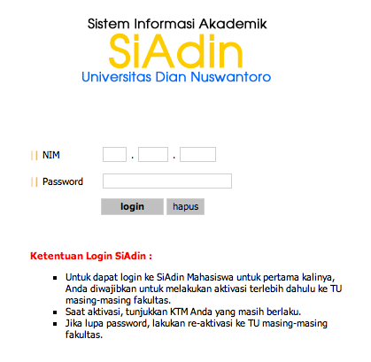
Manfaat Menjual di Web
Kemampuan Untuk Tetap Buka Selama 7 X 24 Jam
Dengan situs, perusahaan dapat menjual seharian penuh tanpa harus mengeluarkan biaya tenaga kerja tambahan. Pelanggan tidak harus was-was apakah toko online yang dituju buka atau tidak
Kemampuan Untuk Menggunakan Sifat Interaktif Web
Walaupun menjual melalui Web dapat menjadi sangat impersonal karena kurangnya interaksi antar manusia, perusahaan dapat merancang situs agar mnciptakan pengalaman interaktif yang menyenangkan bagi pengunjung online

Slide 18
Manfaat Menjual di Web
Kemampuan Untuk Mendidik
Dibanding dengan media lainnya, Web mempunyai kemampuan untuk menyediakan informasi yang lebih terperinci kepada pengunjung daripada media manapun
Kemampuan Menurunkan Biaya
Situs dapat mengurangi biaya penjualan, memberikan dukungan kepada pelanggan dan mendistribusikan bahan-bahan pemasaran perusahaan

Slide 19
Manfaat Menjual di Web
Kemampuan Untuk Tumbuh Lebih Cepat
Sebuah penelitian dilakukan oleh AllBusiness.com melaporkan bahwa pemilik usaha kecil dan menengah mengatakan, bahwa internet merupakan pendorong pertumbuhan mereka.

Slide 20
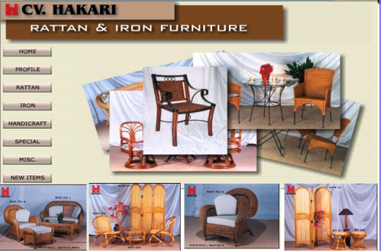
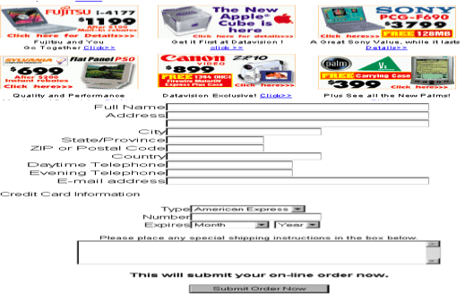
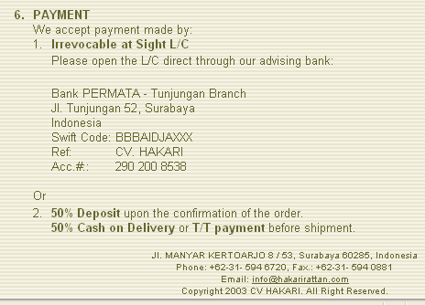
Kerugian E-Commerce
Tidak adanya standar keamanan yang bisa
diterima secara universal.
Persepsi yang mengatakan EC tidak aman.
Tidak terselesaikan masalah hukum
Edi Noersasongko

Slide 21
Kerugian E-Commerce
Kurangnya bandwidth telekomunikasi.
Mahal aksesibilitas
Kurangnya pembeli dan penjual besar yang penting.

Slide 22
Sebelum anda melanjutkan ….
Jelaskan keuntungan keuntungan yang bisa dicapai dalam menjual di Web, dan setelah itu kerugian-kerugiannya.
Kenapa kasus-kasus di e-commerce sulit diselesaikan secara hukum?

Slide 23
3. Mitos E-Commerce
Membuat Situs adalah Mudah dan Murah
Penelitian mengungkapkan bahwa, situs yang dibuat merupakan investasi yang pertama, selanjutnya diperlukan: (1) merancang situs ulang (2) Membeli lebih banyak H/W (3) meningkatkan kapasitas pusat pelayanan pelanggan
Apabila saya meluncurkan situs, maka pelanggan akan datang berbondong-bondong
Tanpa dukungan promosi, tidak ada situs web yang akan menarik cukup banyak lalu lintas untuk mendukung bisnis. Dengan lebih dari 3 milyard halaman Web yang ada dan jumlahnya terus bertambah setiap hari, menarik perhatian banyak orang kedlam situs semakin sukar.

Slide 24
Mitos E-Commerce
Mencari uang dalam Web adalah mudah
Agar situs Anda menarik perhatian, dibutuhkan adanya banyak usaha urat pemasaran daripada sebelumnya. Menarik para pelanggan kesuatu situs, benar-benar tidak ada bedanya dengan menarik pelanggan kesebuah toko fisik.
Privasi Bukan Isu Penting Dalam Web
Perusahaan yang mengumpulkan informasi dari pelanggan online, bertanggung jawab untuk menjaga privasi pelanggan, untuk melindungi informasi tersebut dari penggunaan yang tidak sah, dan untuk menggunakannya secara bertanggung jawab

Slide 25
Mitos E-Commerce
Bagian terpenting E-Commerce adalah teknologi
Walaupun memahami teknologi e-commerce menjadi bagian penting dalam rumusan meraih keberhasilan, tetapi pemahaman ini bukanlah yang menentukan
Yang terpenting adalah memahami pokok-pokok yang mendasari bisnis dan untuk mengembangkan model bisnis yang dapat dilaksanakan yg menawarkan nilai kepada pelanggan pada harga yang layak.

Slide 26
Pertimbangan Sebelum Meluncurkan
Sekitar 70% usaha kecil di Amerika Serikat saat ini memiliki situs. Jumlah ini dua kali lipat dibanding posisi tahun 2002
77% mengatakan, bahwa produk dan jasa mereka tidak sesuai dijual di Web
37% mengatakan, bahwa mereka tidak melihat manfaat menjual secara online
Bagi sementara wirausahawan, hambatan utama terletak pada pada ketidak tahuan mengenai dimana atau bagaimana memulai usaha e-commerce.
Sedang bagi wirausahawan lainnya, pertimbangan biaya dan waktu menjadi masalah utama.

Slide 27
Pertimbangan Sebelum Meluncurkan
Apakah produk Anda mempunyai daya tarik luas bagi pelanggan dimanapun berada?
Apakah Anda ingin menjual produk Anda kepada pelanggan diluar wilayah geografis langsung Anda ?
Apakah produk yang Anda jual dapat diantarkan secara nyaman dan ekonomis ?
Apakah perusahaan Anda dapat merealisasi keuntungan biaya yang cukup besar seperti sewa tenaga kerja, persediaan dan biaya percetakan yang lebih rendah dengan melakukan bisnis secara online?
Dapatkah Anda menarik pelanggan kedalam situs Web perusahaan Anda dengan investasi yang layak?

Slide 28
Sebelum anda melanjutkan ….
Jelaskan, kenapa kita tidak boleh mempunyai pemikiran bahwa Apabila saya meluncurkan situs, maka pelanggan akan datang berbondong-bondong
Apakah benar, mencari uang dalam Web adalah mudah, jelaskan

Slide 29
4. Mekanisme utama EC
Mekanisme utama untuk membeli dan menjual di Internet adalah katalog elektronik, lelang elektronik, dan barter online
Katalog Elektronik. Pada saat ini, katalog elektronik yang tersimpan pada CD-ROM dan internet telah mendapatkan popularitas. Katalog elektronik terdiri dari basis data produk, dan kemampuan pencarian serta fungsi presentasi.
Lelang Elektronik (E-lelang). Merupakan proses bersaing dimana penjual menyebutkan berbagai tawaran dari pembeli atau pembeli mempertimbangkan tawaran dari penjual, dan harga ditentukan secara dinamis melalui persaingan tawar menawar.

Slide 30
Katalog Elektronik
Dinamika presentasi informasi, katalog dapat statis atau dinamis
Tingkat penyesuaian, katalog dapat berbentuk standar atau disesuaikan
Tingkat integrasi dengan proses atau fitur bisnis lainnya. Contoh, jika Anda memasuki Amazon.com, pesanan Anda akan secara otomatis ditransfer ke persediaan yang terkomputerisasi

Slide 31
Lelang Elektronik
Lelang kedepan, adalah lelang yang digunakan penjual sebagai saluran penjualan kebanyak pembeli potensial. Biasanya barang diletakkan dilokasi lelang dan para pembeli akan terus menawar barang tersedia. Tawaran tertinggi akan mendapat barang tersebut.
Lelang terbalik, lelang dimana seorang pembeli, biasnya perusahaan, mencari sebuah produk atau jasa, dan para pemasok akan menyerahkan tawaran mereka. Tawaran terendah yang akan menang
Barter elektronik, Yaitu pertukaran barang atas jasa yang didukung secara elektronik, tanpa ada transaksi uang.

Slide 32
Sebelum anda melanjutkan ….
Jelaskan mengenai lelang kedepan dan terbalik.
Bagaimana cara lelang kedepan digunakan untuk saluran penjualan?
Jelaska proses menggunakan lelang terbalik untuk pembelian
Jelaska apa yang dimaksud dengan barter elektronik

Slide 33
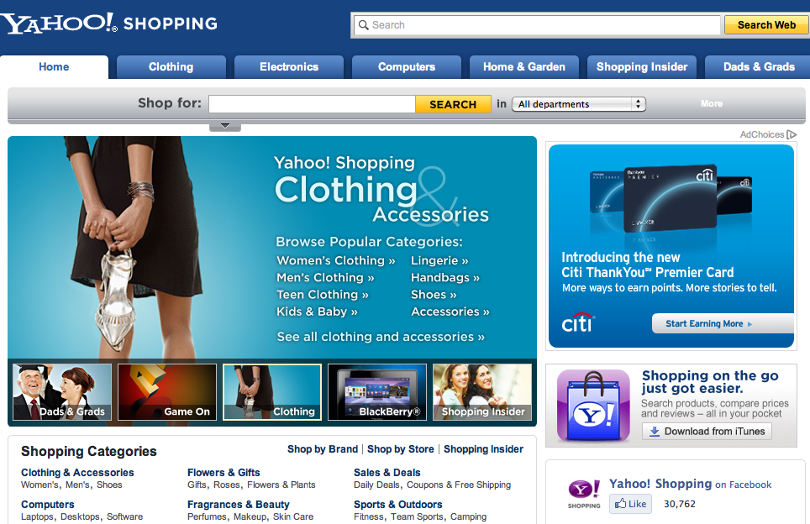
5. Aplikasi Bisnis Ke Pelanggan (B2C)
Elektronik ritel, Penjualan langsung berbagai produk dan jasa melalui melalui ruang pamer elektronik atau mal elektronik, yang biasanya dirancang di
sekitar format katalog elektronik dan / atau lelang.
Dua lokasi belanja online populer adalah ruang pamer elektronik dan mal elektronik
Elektronik etalase: Situs web satu perusahaan, dengan alamat internetnya sendiri, di mana pesanan dapat ditempatkan.
Elektronik mal (mal cyber): Kumpulan dari berbagai toko di bawah satu alamat Internet

Slide 34
B2C lanj…
Cyberbanking. Berbagai kegiatan perbankan yang dilakukan secara elektronik dari rumah, perusahaan, atau di jalan sebagai ganti di lokasi fisik bank.
Virtual bank. Sebuah lembaga perbankan yang hanya didedikasikan sepenuhnya untuk berbagai transaksi internet.

Slide 35
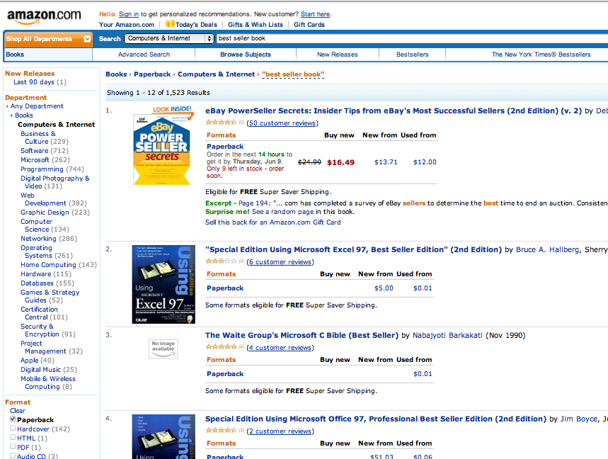
Contoh B2C…

Slide 36
Siklus hidup layanan pelanggan
Tahap 1: Persyaratan, Membantu pelanggan dalam menetapkan kebutuhan dengan memberikan foto produk, video presentasi, deskripsi tekstual, artikel atau review, gigitan suara pada CD, dan file demonstrasi download.
Tahap 2: Pemerolehan. Membantu pelanggan untuk memperoleh produk atau jasa (entri pesanan, negosiasi, penutupan penjualan, dan pengiriman secara online
Tahap 3: Kepemilikan. Dukungan pelanggan secara berkesinambungan (menggunakan interaktif online, dukungan teknis online, tanya jawab online serta pendaftaran onlie)
Tahap 4: pelepasan : Membantu pelanggan untuk membuang jasa atau produk. (penjualan kembali secara online)

Slide 37
Isu dalam E-Tailing
Mengatasi konflik saluran, bahaya untuk distributor yang ada ketika perusahaan memutuskan untuk menjual kekonsumen secara langsung
Mengatasi konflik dalam perusahaan click-and-morter, Mengatur pemenuhan pesanan data logistik, para e-tailer mengahadapi masalah yang sulit mengenai bagaimana mengirim barang dalam jumlah yang sangat kecil ke banyak pembeli.
Menetapkan keberlangsungan dan risiko e-tailer online, persaingan online sendiri menjadi sangat ketat, karena adanya kemudahan untuk masuk pasar, sehingga banyak perusahaan online yg bangkrut.
Mengidentifikasi penetapan model yang tepat, terlalu banyak dotcom yang bersaing dan dan terlalu sedikit penghasilan dari iklan

Slide 38
Sebelum anda melanjutkan ….
Jelaskan mengenai ruang pamer dan mal elektronik
Apa saja faktor keberhasilan yang membuat pemberian jasa secara online (cyberbanking, perdagangan sekuritas, pencarian kerja, layanan perjalanan) berhasil baik bagi penjual maupun pembeli
Jelaskan bagaimana layanan pelanggan diberikan secara online dan cantumkan keempat tahapnya
Tulis berbagai isu utama berkaitan dengan e-tailing

Slide 39
6. Periklanan Online
Meningkatkan bentuk-bentuk tradisional iklan dalam beberapa cara:
Dapat diperbarui setiap saat dengan biaya minimal
Dapat mencapai banyak sekali calon pelanggan potensial diseluruh dunia.
Kadang bisa lebih murah jika dibanding dengan iklan dimedia cetak (koran dan majalah), radio atau iklan TV.
Dapat bersifat interaktif dan ditujukan kepada kelompok-kelompok tertentu dan / atau kepada individu.
Jumlah pengguna internet selalu bertambah.
Kekurangan: kebanyakan yang berkaitan dengan kesulitan dalam mengukur efektivitas dan biaya-pembenaran dari iklan.

Slide 40


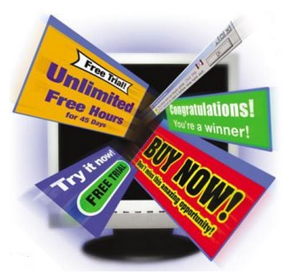
Metode Iklan
Banner: Elektronik billboard, yang biasanya berisi teks singkat atau pesan grafis untuk mempromosikan produk atau vendor.
Keyword Banner: yang muncul ketika kata yang ditentukan diminta dalam mesin pencari
Random Banner: yang muncul secara acak ; dapat digunakan untuk memperkenalkan produk bau ke masyarakat.
Iklan Po-add, muncul didepan jendela penjelah yag sedang digunakan

Slide 41
Metode Iklan
Iklan e-mail: berkembang sebagai periklanan internet dan saluran pemasaran e-mail biasanya lebih efektif dari segi biaya dan memberikan tingkat respon lebih cepat serta lebih baik dari berbagai saluran iklan lainnya

Slide 42
Beberapa isu pendekatan periklanan
Iklan yang tak diinginkan (Spamming), adalah disribusi sembarang (tidak pandang bulu) iklan elektronik tanpa ijin penerimanya
Pemasaran berijin, meminta pelanggan untuk memberikan ijin agar secara sukarela menerima iklan dan e-mail on-line
Pemasaran berantai merujuk pada pemasaran dari “mulut kemulut” secara on- ine. Ide utamanya adalah meminta orang-orang meneruskan berbagai pesan keteman-teman mereka, serta menyarankan agar mereka membacanya.
Periklanan dan pemasaran interaktif, semua pemasang iklan, entah secara online ataupun tdak, mencoba menagetkan iklannya kepasar yangh diinginkan dan jika mungkin ke individu-individu

Slide 43
Promosi On-line
Menjadi yang teratas/mudah ditemuka. 23% pengguna Web mencari perusahaan tertentu dengan mengetik URL kedalam browser; sisanya sebesar 77% menggunakan mesin pencari
Kupon on-linekon, para pembeli bisa mendapat diskoun dengan mengakses beberapa situs yang dimaksud.

Slide 44
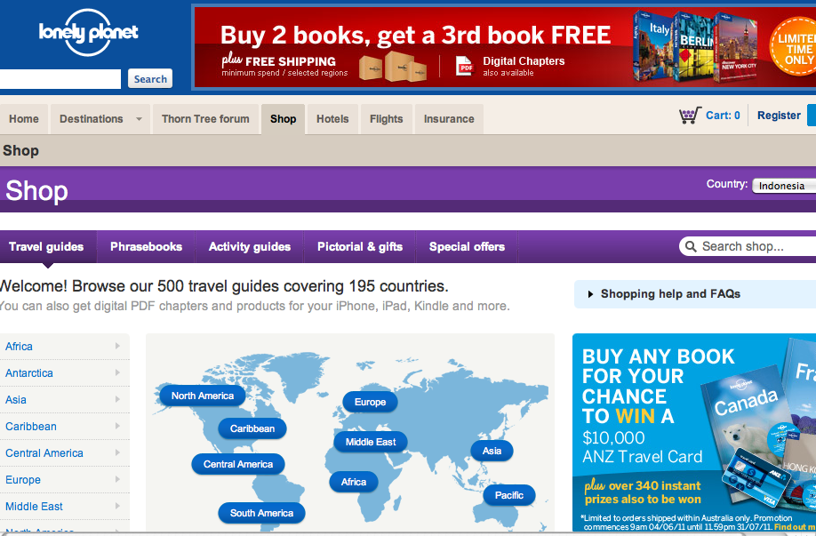
Memberi Hadiah Gartis…
Hadiah yang umum dalam Web adalah informasi
Lonely Planet, sebuah penerbit buku perjalanan menawarkan kepada para pelanggan berbagai tips dan saran perjalanan, artikel- artikel yang berisi informasi yg berguna, blog perjalanan yg ditulis oleh para penulis buku yg diterbitkannya, serta buletin elektronik gratis.
Perusahaan tersebut berhasil menjual lebih dari 6,5 juta buku pertahun

Slide 45
Sebelum anda melanjutkan ….
Jelaskan periklanan on-line, metode dan manfaatnya
Bahaslah mengenai spamming dan pemasaran berijin
Apa yang dimaksud dengan pemasran berantai?
Cantumkan berbagai metode promosi on-line yang populer

Slide 46
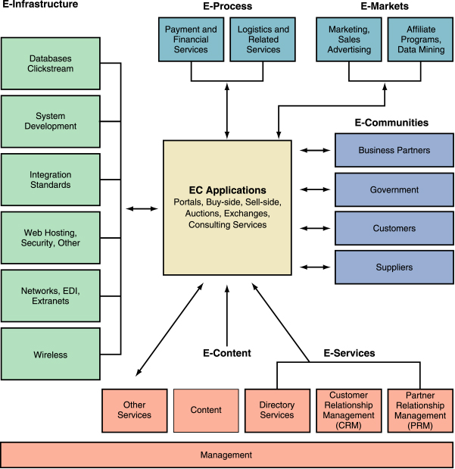
7. Layanan Pendukung

Slide 47
Pembayaran elektronik
Cek elektronik, hampir sama dengan kertas biasa. Pelanggan akan mengirim e-mail berisi cek elektronik yang dienkripsi penjual. Penjual memasukkan cek tersebut kerekening bank dan dananya ditransfer kerekening penjual
Kartu kredit elektronik, memungkinkan untuk membebankan pembayaran secara online kerekeningkartu kredir sesorang
Kartu pembelian
Uang elektronik
Penyajian dan pembayaran elektronik
Membayar tagihan di ATM

Slide 48
Beberapa Model B2B
Pasar Penjualan, dimana perusahaan menjual keperusahaan lainnya dari situsnya sendiri dan/atau dari situs pihak ketiga
Pasar Pembelian, dimana perusahaan membeli produk atau jasa yang dibutuhkan dari perusahaan lainnya secara elektronik, sering kali melalui lelang terbalik
E-Procurement, pembelian dengan menggunakan dukungan elektronik

Slide 49
CMS ECommerce
WooCommerce
Shopify
PrestaShop
Magento
OpenCart
AbanteCart
osCommerce
Cubecart
Open Real Estate

Slide 50
Tugas kelompok
Tugas membuat situs e-commerce dengan CMS :
Tentukan nama situs/toko dan produk yang akan anda tawarkan, lengkapi dengan gambar (boleh gambar contoh)
Modifikasi CMS standar yang sudah anda dapat tadi menjadi lebih menarik dan informatif sebagai suatu e-commerce.
E-commerce mencakup : Logo Website atau Toko Online, Search Option dan Shopping Cart, Spesifikasi Produk, Penawaran atau Promosi, Metode Pembayaran, Contact Person, Ikon atau link media sosial
Kumpulkan link e-commerce tanggal 14 November 2022 jam 23:59 via Email
Dipresentasikan tanggal 15 November 2022 dan 17 November 2022 jam 10.30 wib kelas A
Dipresentasikan tanggal 15 November 2022 dan 17 November 2022 jam 08.00 wib kelas B
Kumpulkan link e-commerce tanggal 16 November 2022 jam 23:59 via Email Kelas C
Dipresentasikan tanggal 17 November 2022 dan 18 November 2022 jam 08.00 wib kelas C
Jumlah anggota kelompok 5 - 6 orang.
Tidak boleh ada dengan tema yang sama.
Buatkan job deskripsi.

